Slide 1
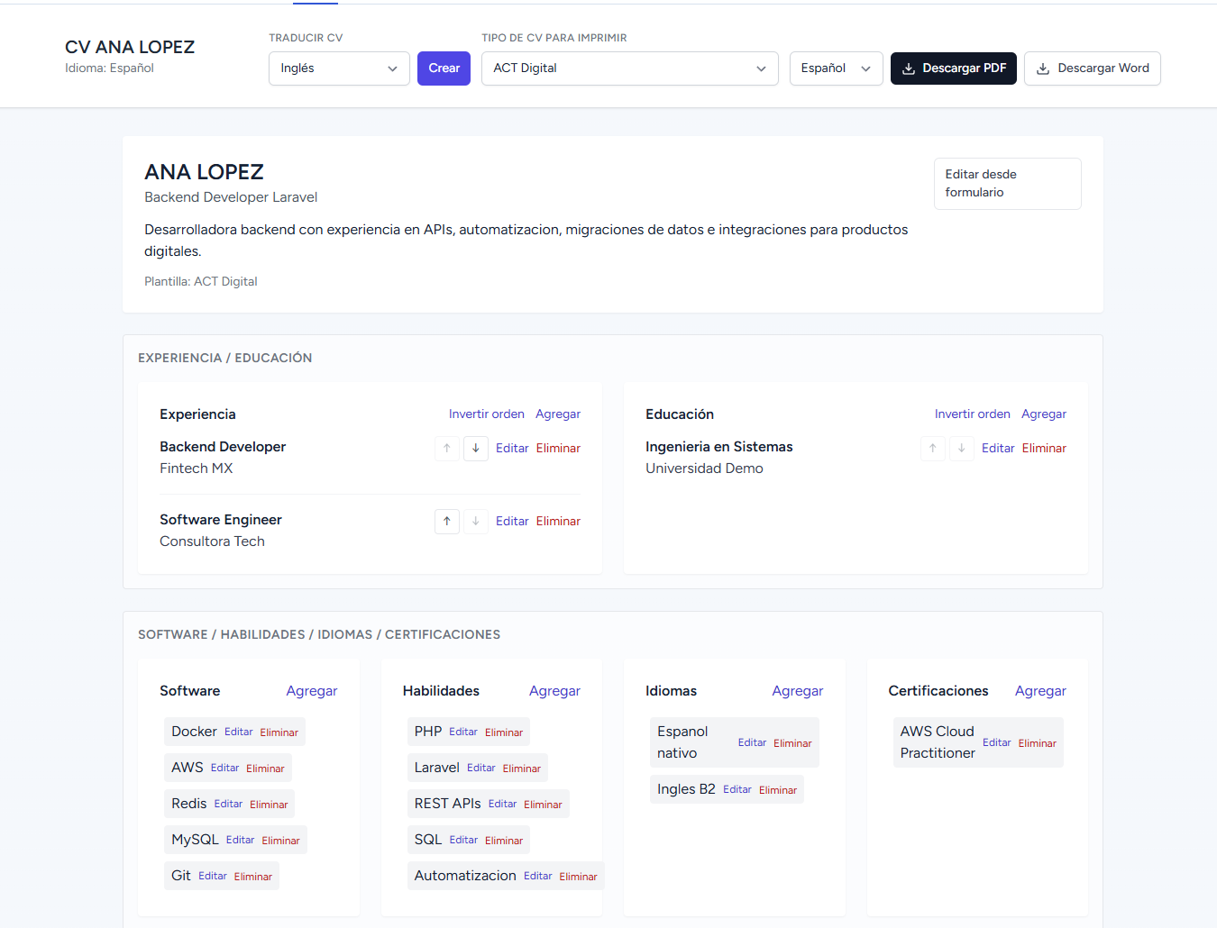
ATC | PRESENTACION EJECUTIVA
Conversion de CVs lista
para operar
CV Studio recibe un CV, lo estructura y lo deja listo para revisar, ajustar y presentar con un formato consistente.
Menos captura manual
Formato estandar
Salida inmediata
Objetivo para ATC
Pasar de CV recibido a CV utilizable en menos pasos, con mejor consistencia y con control antes de descargar.
01

Slide 2
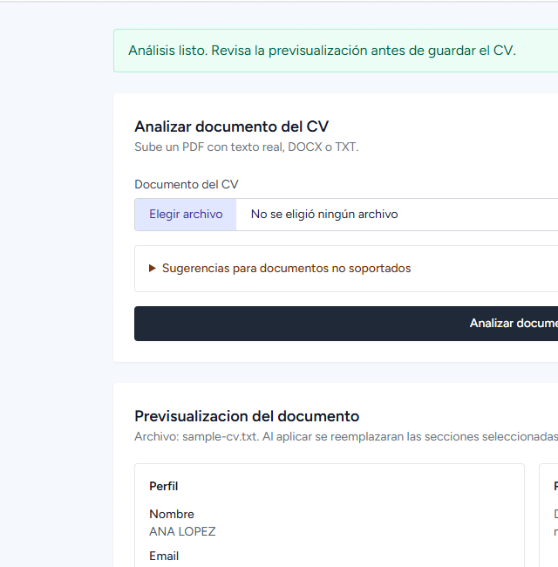
FOCO DE LA PROPUESTA
Lo que ATC compra realmente
01
Entrada simple
El equipo carga un PDF, DOCX o TXT sin rehacer el CV desde cero.
02
Lectura estructurada
El sistema separa perfil, experiencia, educacion, software, habilidades, idiomas y certificaciones.
03
Salida util
ATC revisa, ajusta y descarga un CV listo para presentar.
Valor clave: antes de guardar, el reclutador decide que informacion aplicar al CV final.
02

Slide 3
IMPACTO PARA NEGOCIO
Valor para operacion y para direccion
A
B
C
D
Velocidad
Consistencia
Control
Salida
Reduce tiempo de captura y acelera la preparacion del CV antes de enviarlo al cliente o a la terna interna.
Estandariza la estructura del CV aunque la fuente original llegue en formatos y estilos distintos.
No automatiza a ciegas: deja una previsualizacion para validar antes de aplicar cambios.
Entrega CV descargable en PDF y Word desde el mismo flujo.
En una frase
ATC gana un conversor operativo de CVs,
no otro modulo mas por administrar.
Carga un CV existente.
Extrae la informacion importante.
La deja lista para presentacion.
03

Slide 4
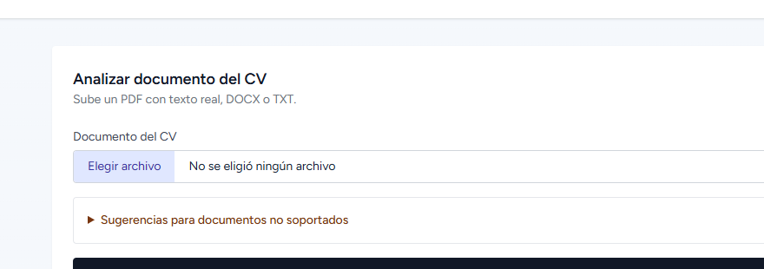
DEMO EN VIVO
Lo unico que vale la pena mostrar en vivo
Que debe escuchar direccion
No estamos vendiendo el proceso completo de reclutamiento; estamos resolviendo el cuello de botella de convertir CVs.
La promesa es velocidad con control, no automatizacion opaca.
La prueba de valor es ver un CV entrar, estructurarse y quedar listo para salida en minutos.
Guion sugerido
Subir un CV real.
El equipo de ATC mantiene la ultima palabra antes de descargar o compartir.
Mostrar la previsualizacion.
Aplicar al formato final.
Descargar el CV.
04

Slide 5
CIERRE
Siguiente paso recomendado
Si ATC valida la demo, la forma mas clara de cerrar la venta es un piloto corto con CVs reales.
01
02
03
Piloto corto
Ajuste de formato
Medicion simple
Validar la conversion con un lote pequeno de CVs reales de ATC.
Confirmar que el CV final cumple el estilo y el nivel de presentacion esperado por ATC.
Comparar tiempo manual vs. tiempo con conversion asistida.
Decision sugerida para direccion: aprobar un piloto enfocado unicamente en conversion a CVs.
05

